Slide 1
ファミサポ活動時間
計算用補助ツール
令和８年4月～9月分の入力について
品川区 子ども家庭支援センター
子育て支援連携担当

Slide 2
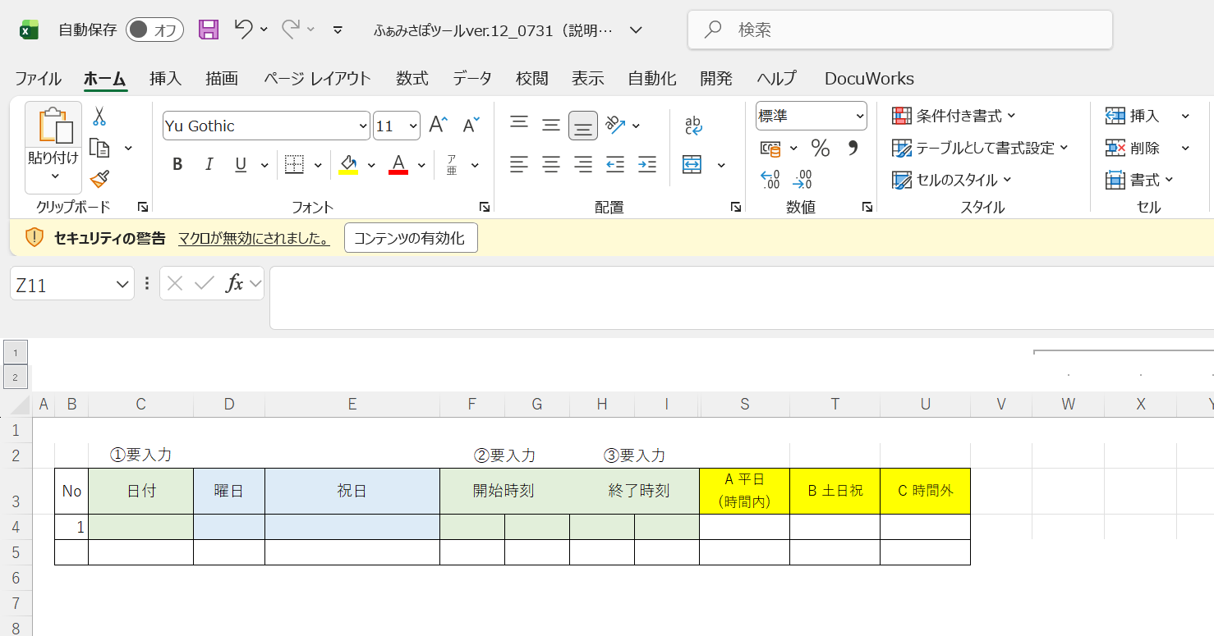
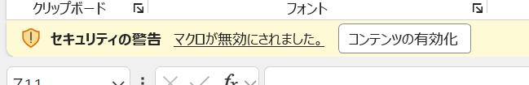
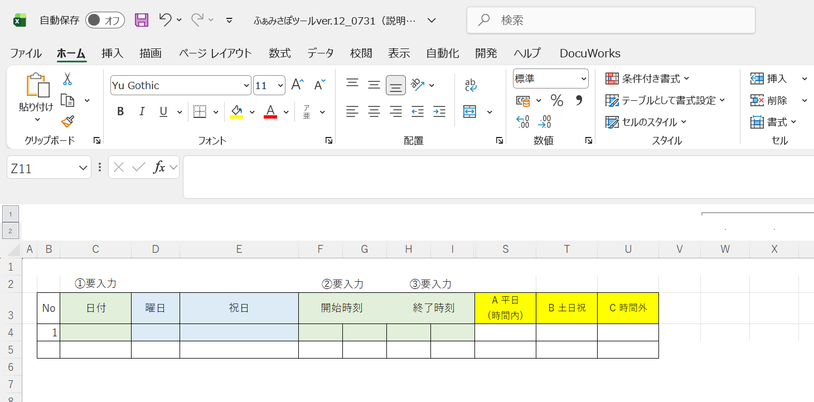
１．Excelを入力する前に
①の“コンテンツの有効化”を
必ず押下してください。
※その後の作業に支障がでます。
①
“コンテンツの有効化”をしていただくと左図のように
「セキュリティの警告」が表示されなくなります。
※この状態にしたら入力作業にはいります。

Slide 3
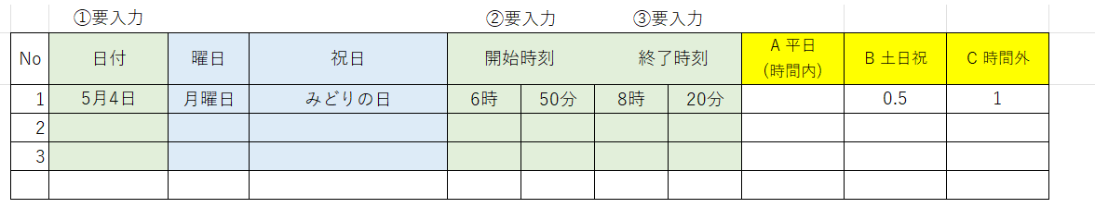
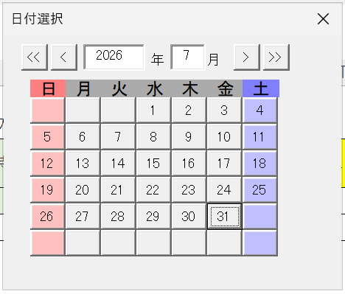
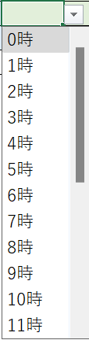
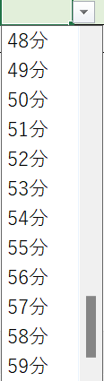
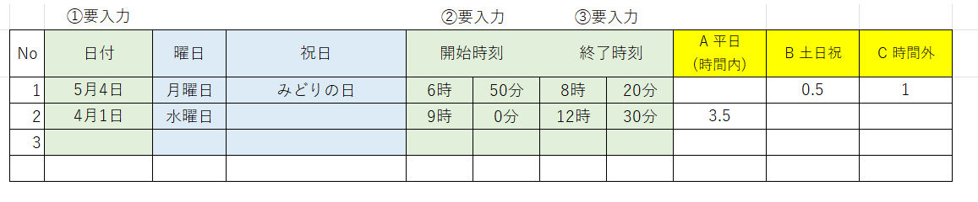
２．活動実績の入力作業
②
④
②「日付」欄を“ダブルクリック”します。
③カレンダーが自動で出てきますので、活動日をカレンダーから選んでください。
④「開始時刻」、「終了時刻」を入力します。
⑤入力した時間について、A～Cの区分に分けて自動で算出されます。
③
【時間の入力方法】
・プルダウンより時間、分数を選択
・半角数字で直接入力（0分は“0”と入力）
・前に入力した時間をコピー＆ペーストも可
※兄弟時の活動した際に有効
⑤

Slide 4
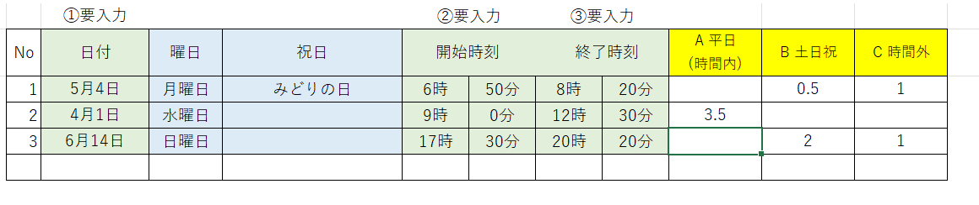


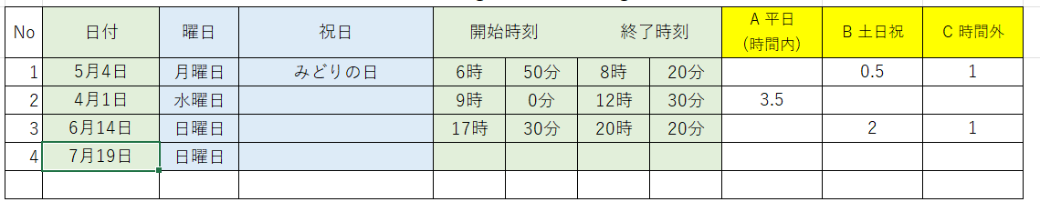
２．活動実績の入力作業
⑥「日付」欄の入力を“ダブルクリック”すると、次の入力行が自動で追加されます。
⑦カレンダーの日付は今回申請分の日付のみを選択してください。
（2026年4月1日～9月30日）
や を押すと“年送り”になりますのでご注意ください。
⑧活動報告書に記載されている内容を入力してください。
※「日付」欄の入力順は順不同です。
例：7月1日の次に、4月1日を入力することができます。
⑥
⑦
⑧

Slide 5
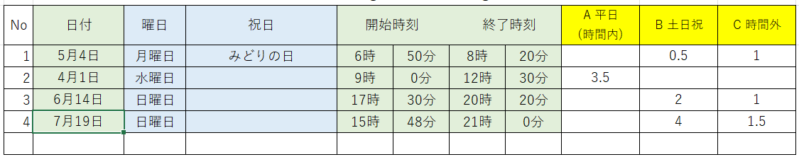
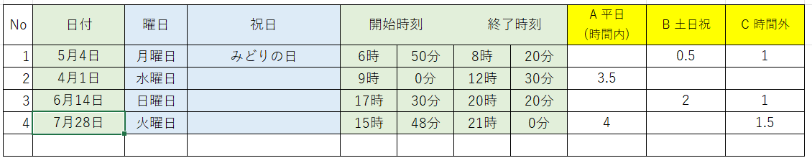
２．活動実績の入力作業
【日付の入力間違いをした場合】
⑨「日付」を間違えて選択してしまった場合は、もう一度「日付」欄を“ダブルクリック”し、カレンダーから正しい日付を選択してください。
⑩入力した行の情報を削除したい場合は、「日付」欄を選択して“Deleteキー”か“BackSpaceキー”で削除してください。
あわせて、「開始時刻、終了時刻」欄の情報も同様に削除してください。
⑨
⑩

Slide 6
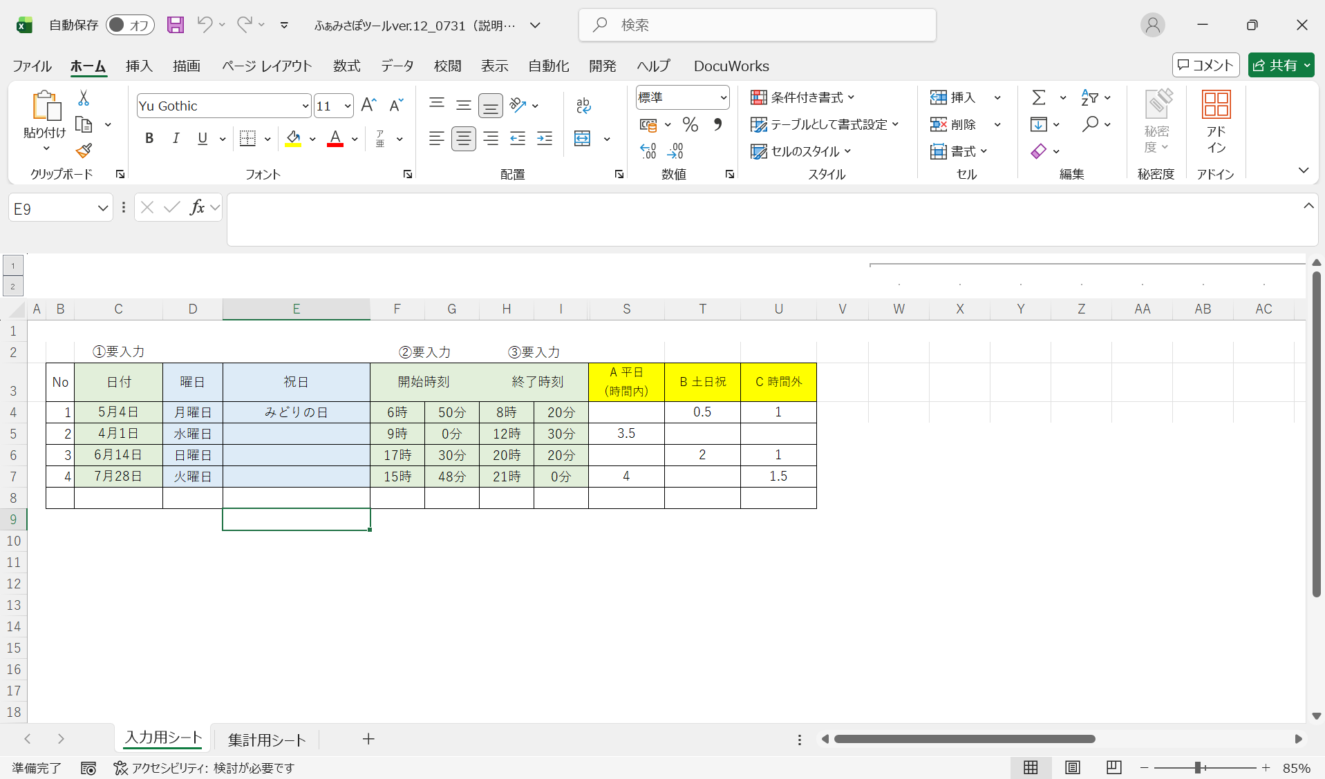
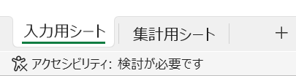
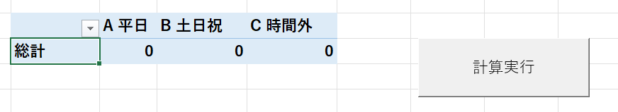
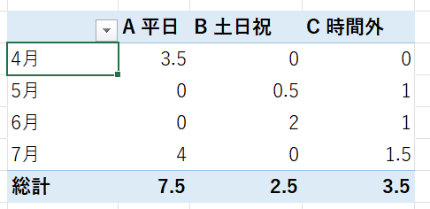
３．活動実績の集計作業
【活動実績を集計する場合】
⑪「入力用シート」から「集計用シート」に切り替えが必要です。
「集計用シート」を“クリック”してください。
※ 「入力用シート」で入力した内容が「集計用シート」に自動で共有されております。
⑫“計算実行”のボタンを押下していただくと、「入力用シート」に入れた情報が反映されます。
⑪
集計用
シート
初期
画面
⑫
入力した情報が反映されます。

Slide 7
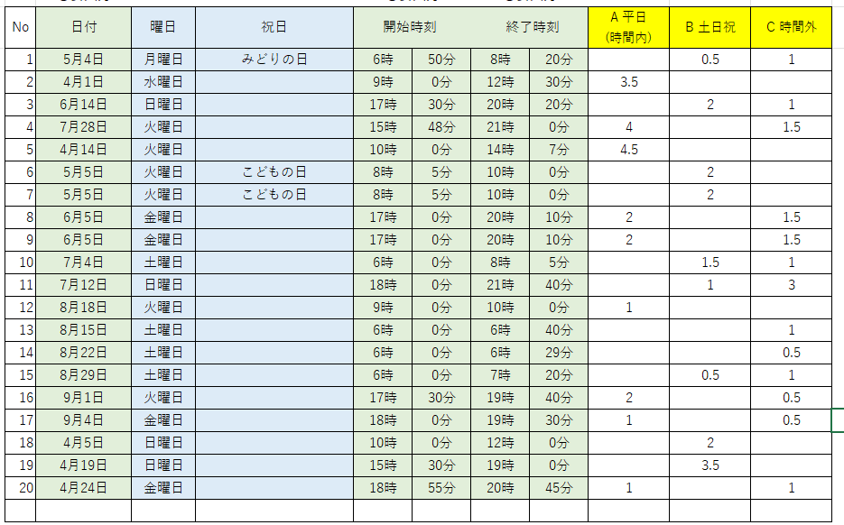

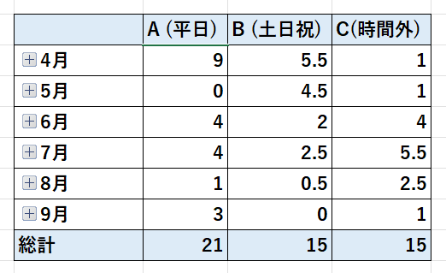
4．活動実績の追加入力と集計作業
【活動実績を追加入力した場合】
⑬追加で活動実績を 「入力用シート」で入力した場合、改めて「集計用シート」の“計算実行”を押下いただくと、入力した内容に応じて、集計が表示されます。
※誤って作成した行がある場合、“行の削除“ができない仕様となっております。
不要な行の入力情報のみ削除していただき、“空欄の行“としていただければ、集計結果に影響がでません。
⑬
※活動実績の追加分を入力
※入力後、再度押下する

Slide 8



５．活動実績の報告
⑭
【補助金申請書への記入】
⑭入力した集計結果の ・ ・ ・
について、「電子申請」もしくは「紙申請書」の該当個所に記載いただき、補助金申請をお願いいたします。
「ファミサポ活動時間計算用補助ツール」の操作手順説明は以上となります。
ご不明な点がありましたら、以下問い合わせ先までご連絡ください。
みなさまの補助金申請作業の一助になれば幸いです。
【問い合わせ先】
子ども家庭支援センター
子育て支援連携担当
℡：03-6421-5237（直通）

